Slide 1
화면 설계서!!!!
프로젝트5
이조오오오오온
2조오오오오오으아아으아으아으아ㅡ아으ㅏ으아

Slide 2
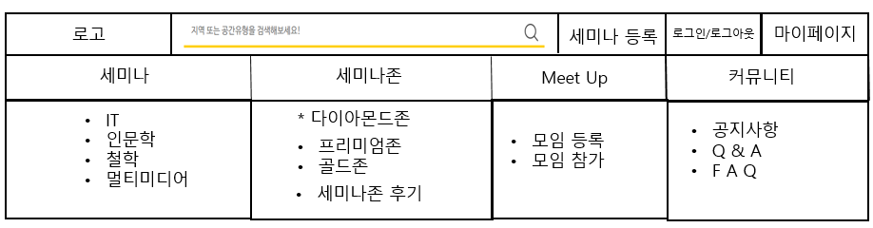
[화면설계] 사용자 – 웹 - 메인페이지 - HEADER
화면코드
kb_user_w_mainHeader
1
#
1 | 메인 헤더 페이지 - 로고와 검색창, 알림 모달창, 메뉴바 구현
2 | 세미나존 - 세미나존 마다의 특징을 설명해주는 페이지
3 | 추천 세미나 등록 수가 가장 많은 순서대로 해당 세미나가 노출이 됨
4 | 메인 Footer 페이지 - 회사 정보를 나타냄
5 | 캐러셀 배너 - 인기 많은 세미나 홍보 이미지를 캐러셀 배너로 노출 시킴

Slide 3
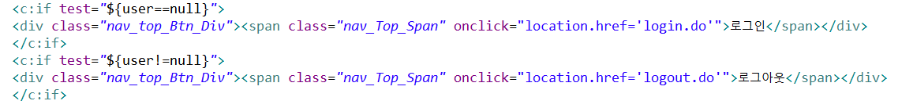
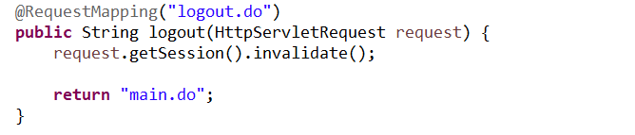
[화면구현] 사용자 – 웹 - 메인페이지 - HEADER
화면코드
kb_user_w_mainHeader

Slide 4
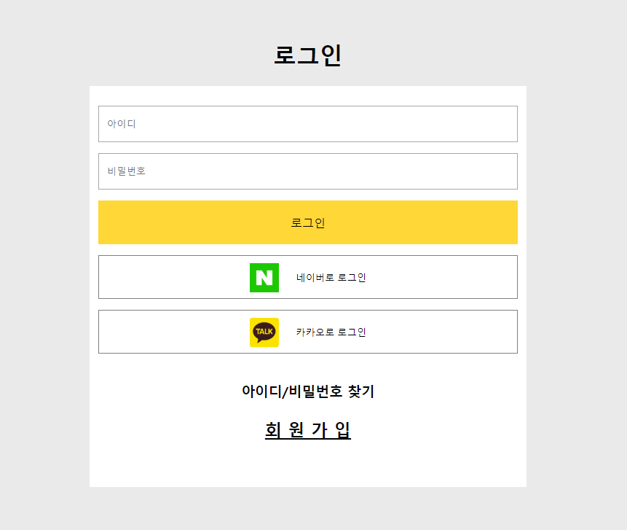
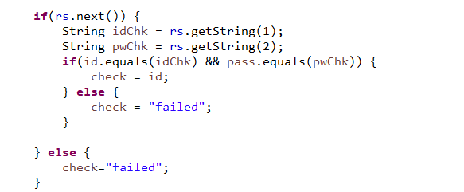
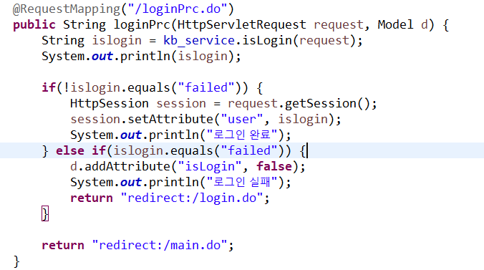
[화면구현] 사용자 – 웹 - 로그인 페이지

Slide 5
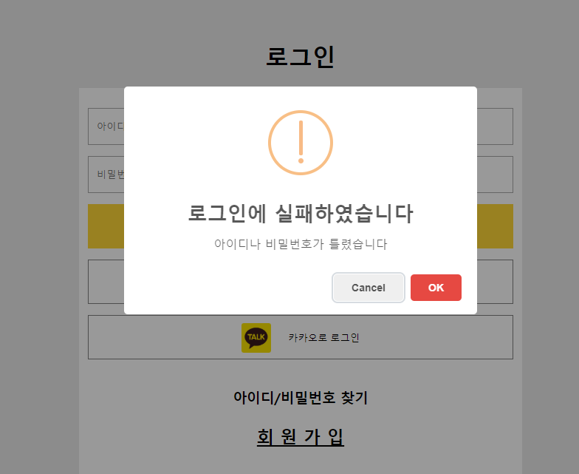
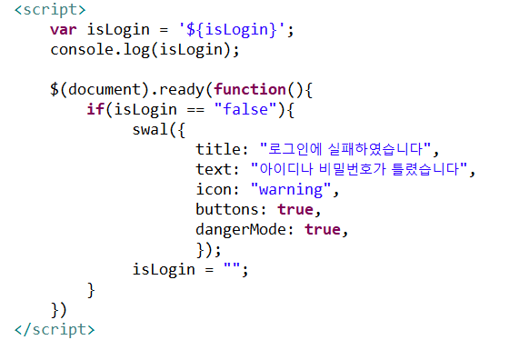
[화면구현] 사용자 – 웹 - 로그인 페이지 – 로그인 실패

Slide 6
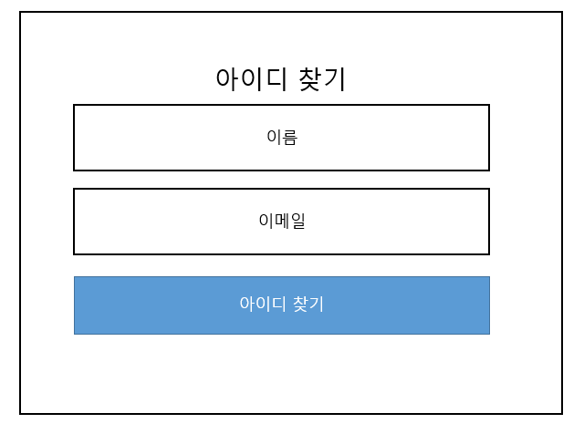
[화면설계] 사용자 – 웹 – 아이디 찾기
화면코드
kb_user_w_findId
#
1 | 이름과 이메일을 기준으로 해당 아이디를 찾는다

Slide 7
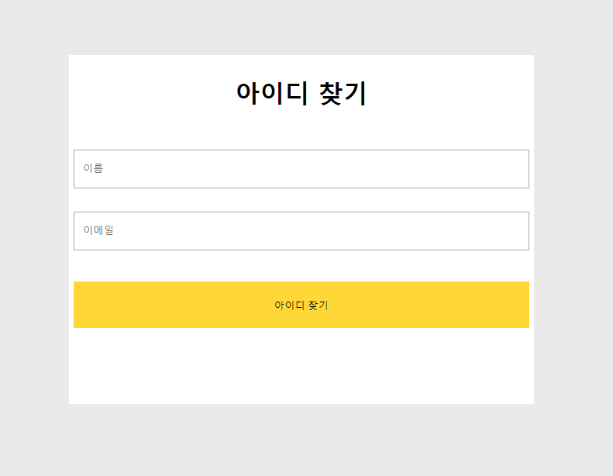
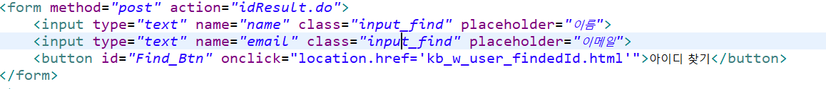
[화면구현] 사용자 – 웹 – 아이디 찾기

Slide 8
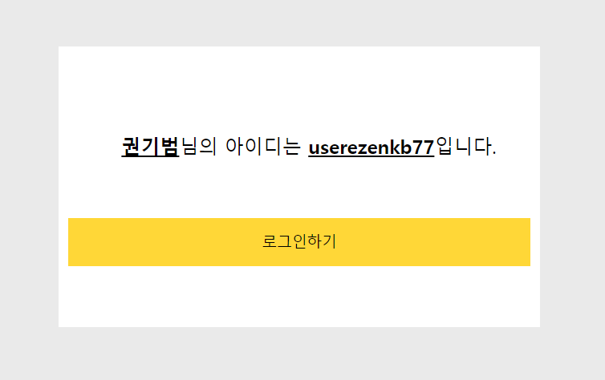
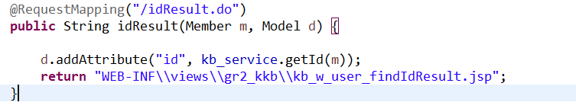
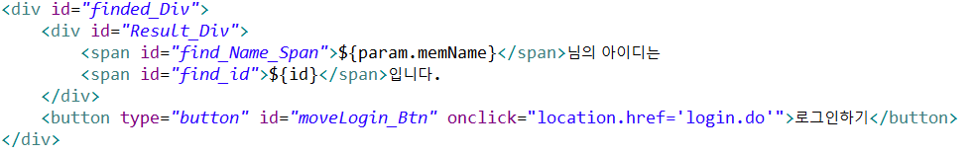
[화면구현] 사용자 – 웹 – 아이디 찾기 - 결과

Slide 9
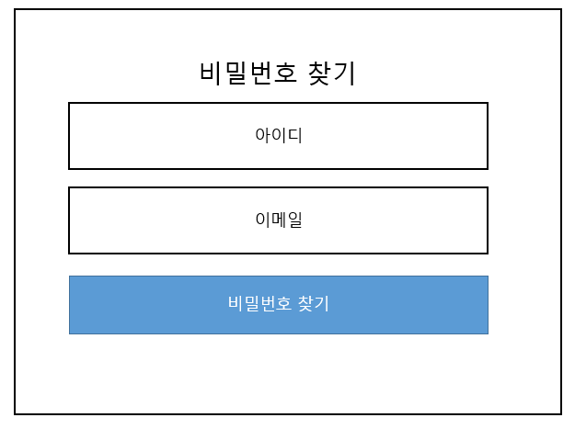
[화면설계] 사용자 – 웹 – 비밀번호 찾기
화면코드
kb_user_w_findPass
#
1 | 아이디와 이메일을 비교하여 비밀번호 변경 처리 프로세스로 이동한다

Slide 10
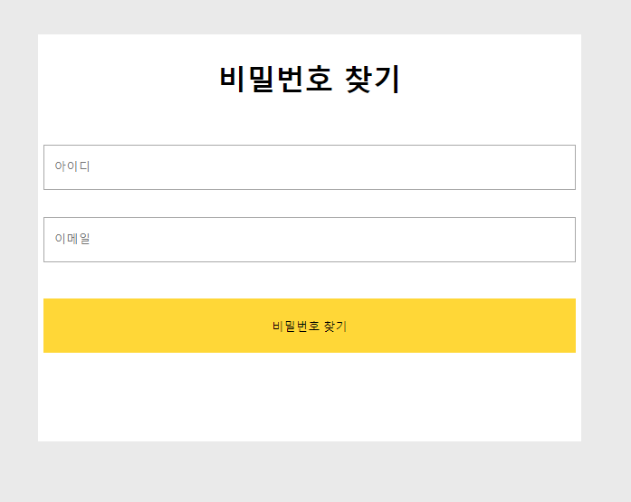
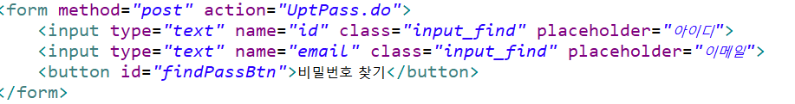

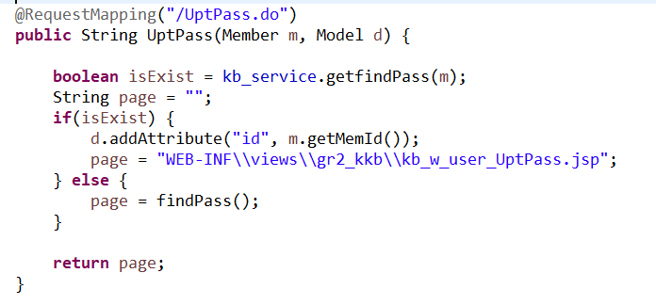
[화면구현] 사용자 – 웹 – 비밀번호 찾기

Slide 11
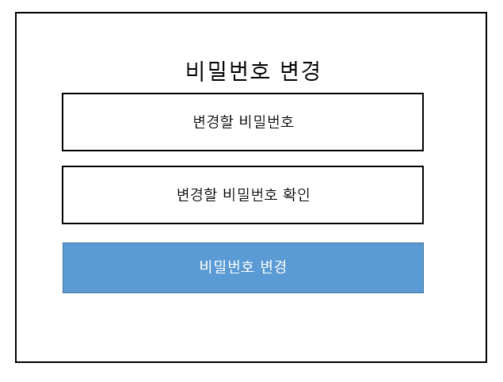
[화면설계] 사용자 – 웹 – 비밀번호 변경
화면코드
kb_user_w_findPass
#
1 | 변경할 비밀번호와 비밀번호 확인 일치를 확인하여 비밀번호 처리 프로세스로 이동한다.

Slide 12
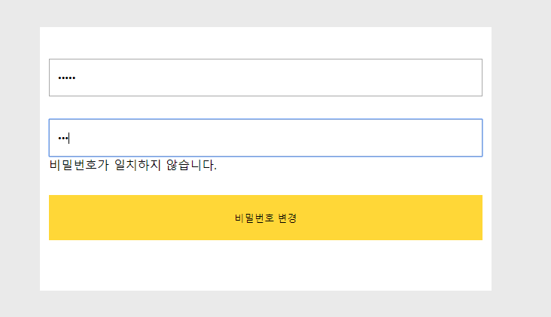
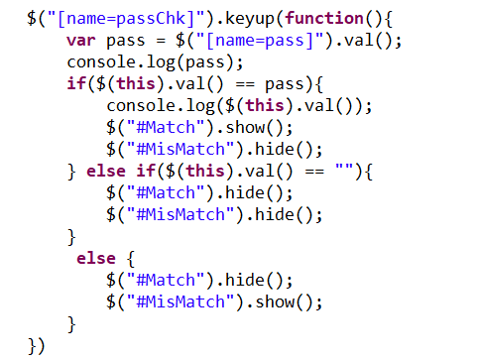
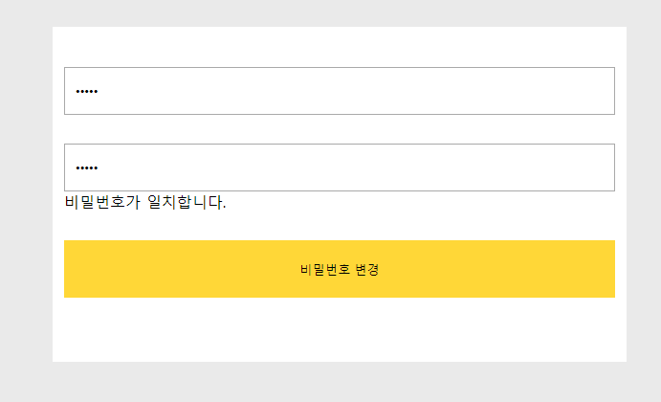
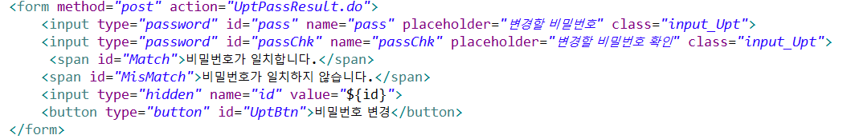
[화면구현] 사용자 – 웹 – 비밀번호 변경

Slide 13
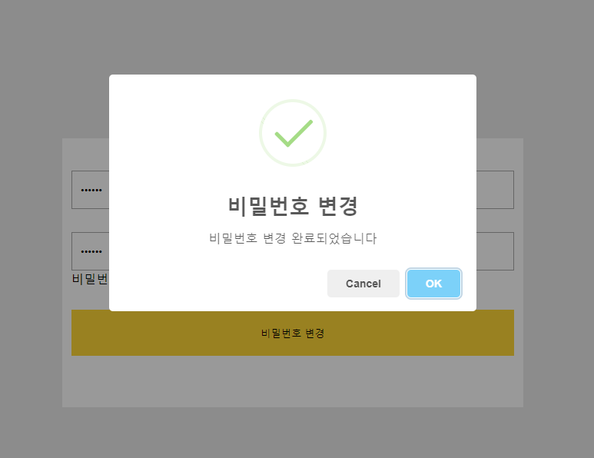
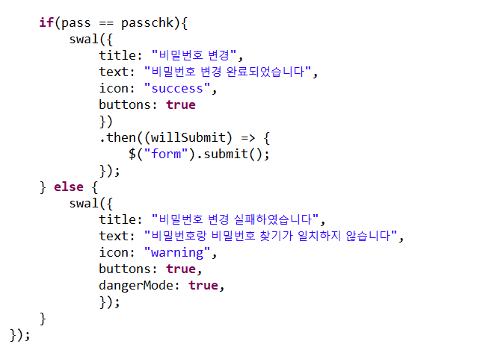
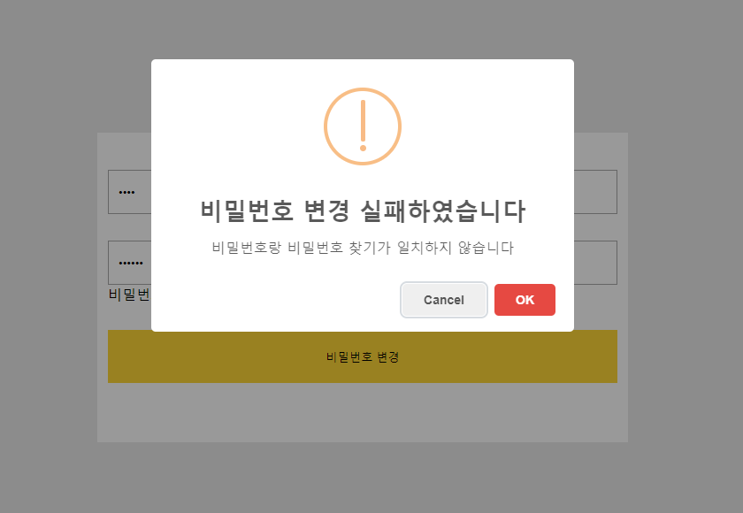
[화면구현] 사용자 – 웹 – 비밀번호 변경 완료 및 실패

Slide 14
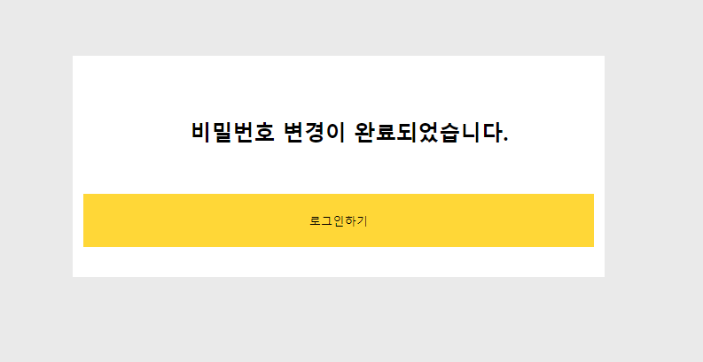
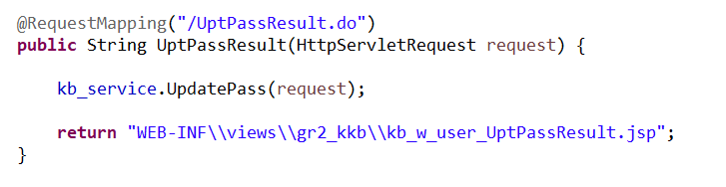
[화면구현] 사용자 – 웹 비밀번호 변경 완료

Slide 15
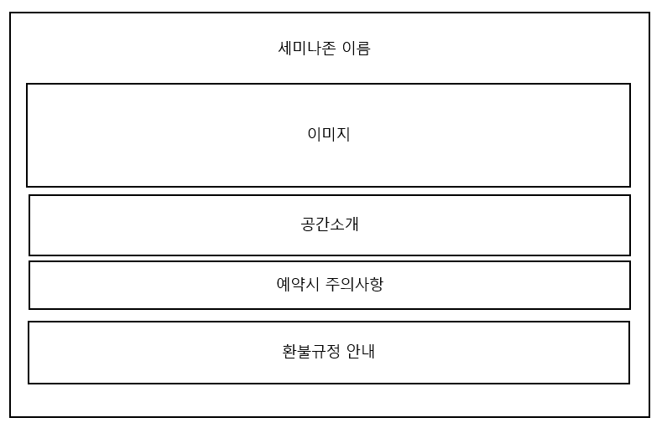
[화면설계] 사용자 – 웹 - 세미나존 정보
1
화면코드
kb_user_w_semiZoneIntro
#
1 | 해당 세미나존의 정보를 보이게 함
 | kb_user_w_semiZoneIntro

Slide 16
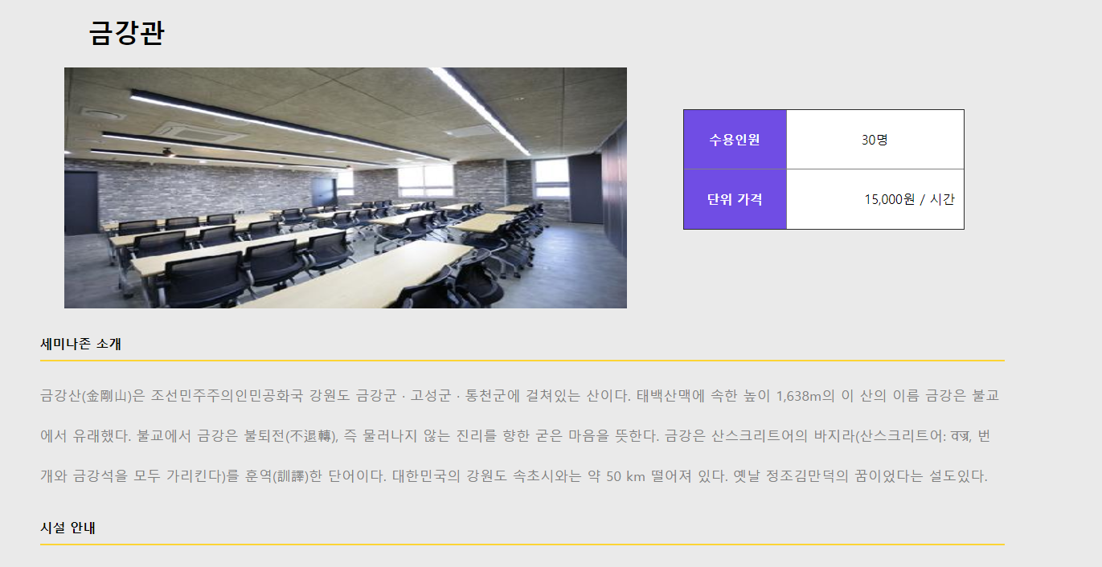
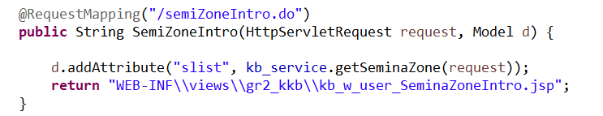

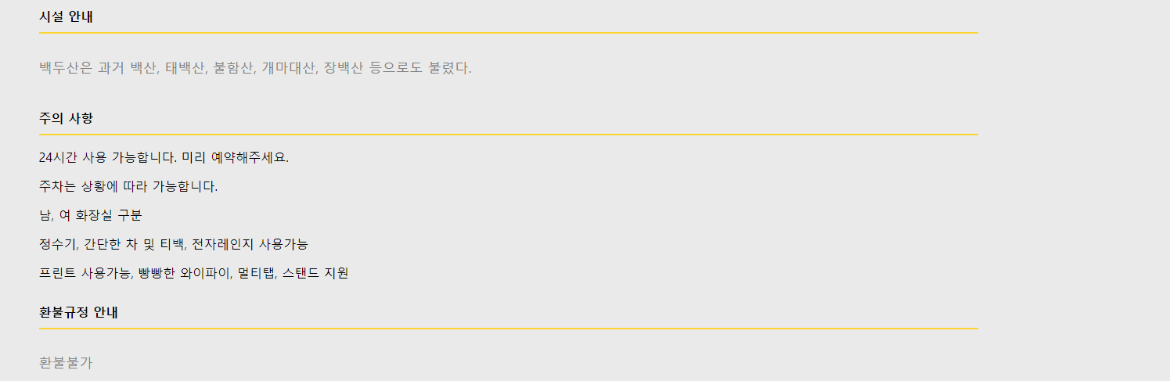

[화면구현] 사용자 – 웹 - 세미나존 정보

Slide 17
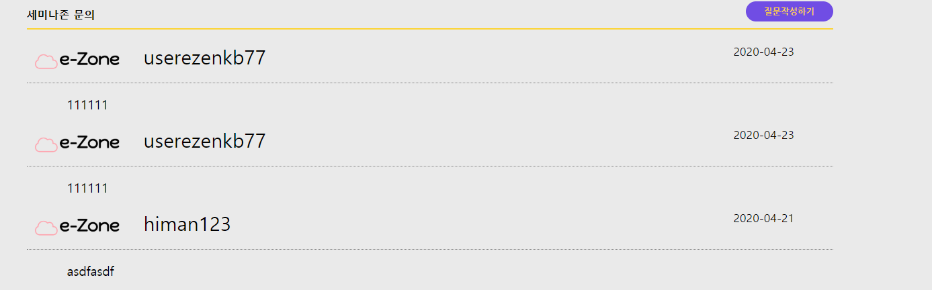
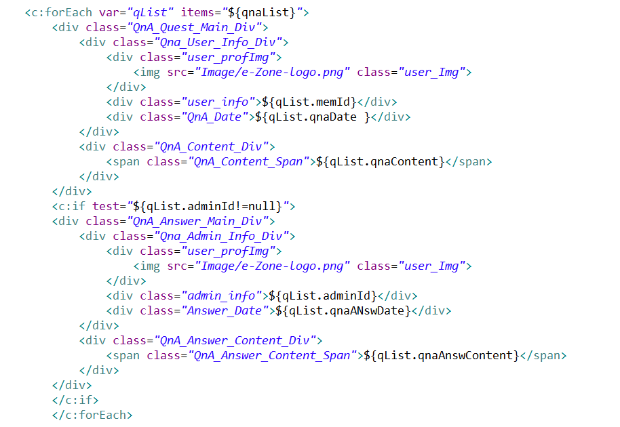
[화면구현] 사용자 – 웹 – 세미나존 문의

Slide 18
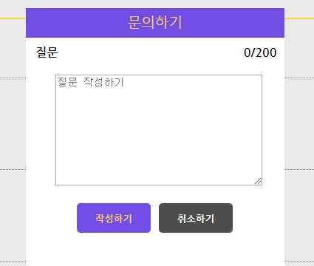
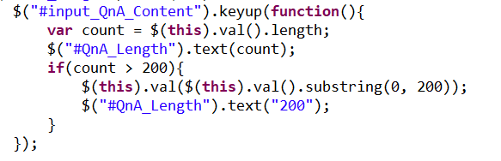
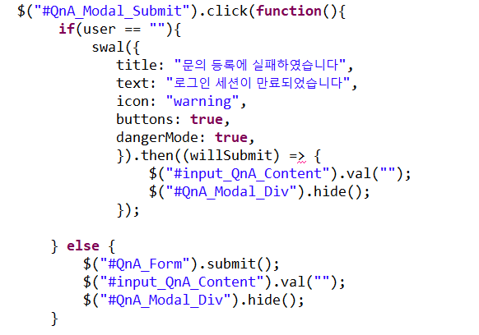
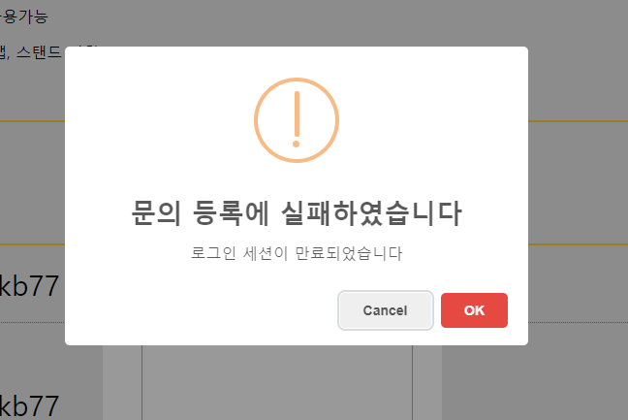
[화면구현] 사용자 – 웹 – 세미나존 문의 등록

Slide 19
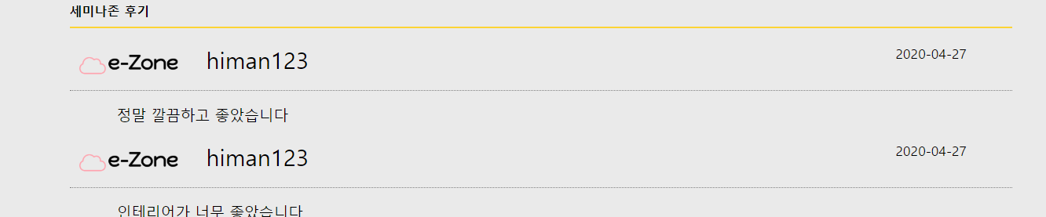
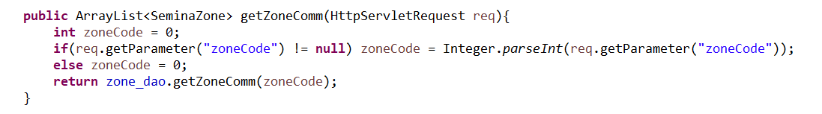
[화면구현] 사용자 – 웹 – 세미나존 후기

Slide 20
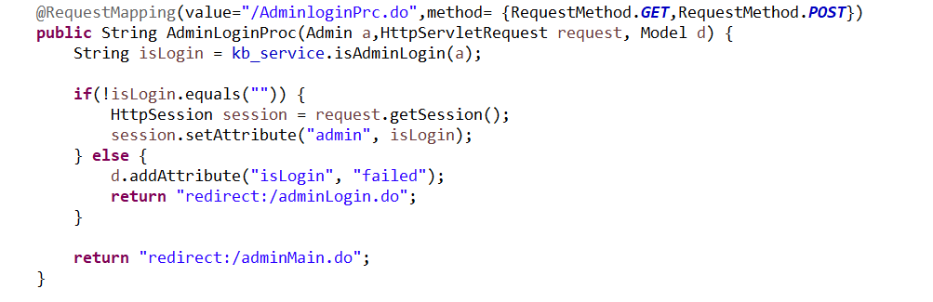
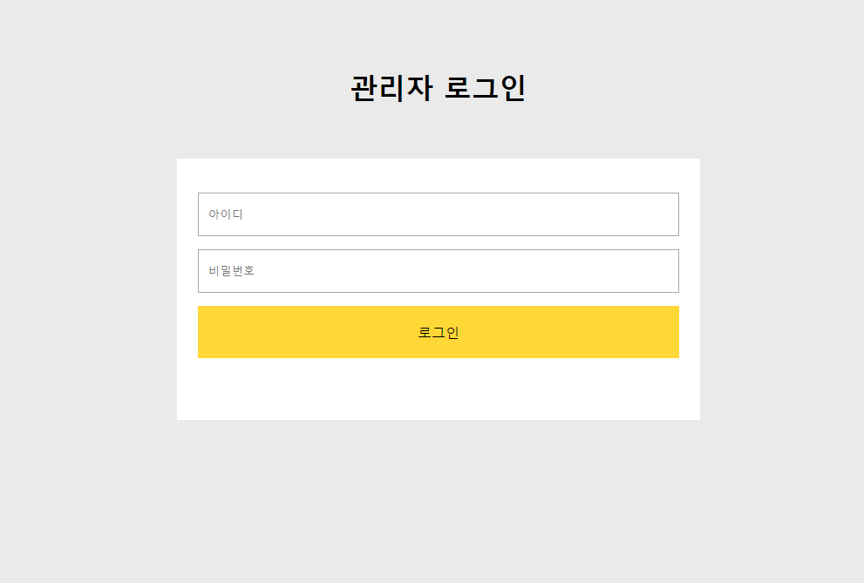
[화면구현] 관리자 – 웹 - 로그인

Slide 21
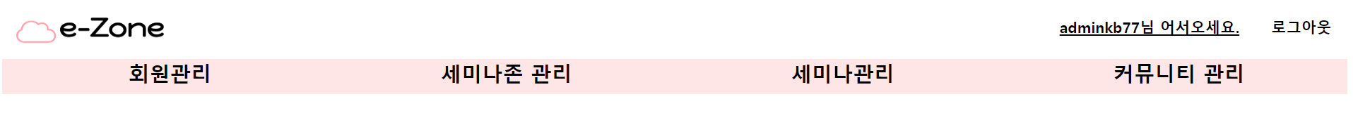
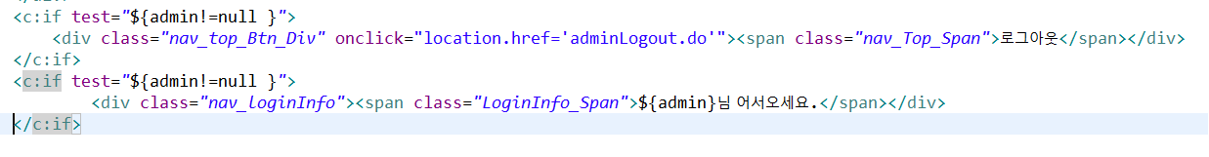
[화면구현] 관리자 – 웹 - 메인

Slide 22
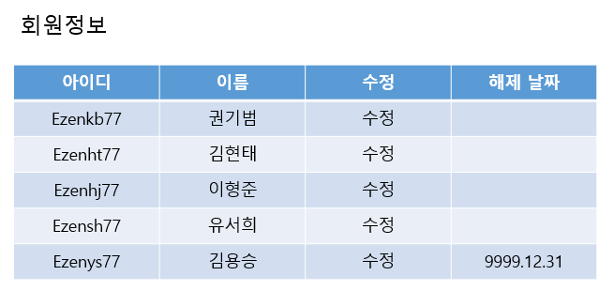
[화면설계] 관리자- 웹 - 회원정보관리
1
화면코드
kb_admin_member
#
1 | 수정 버튼 누르면 임시 비밀번호를 등록할 수 있게 함. 상태 Select 박스를 수정하게 되면 변경되는 즉시 적용이 됨
2

Slide 23
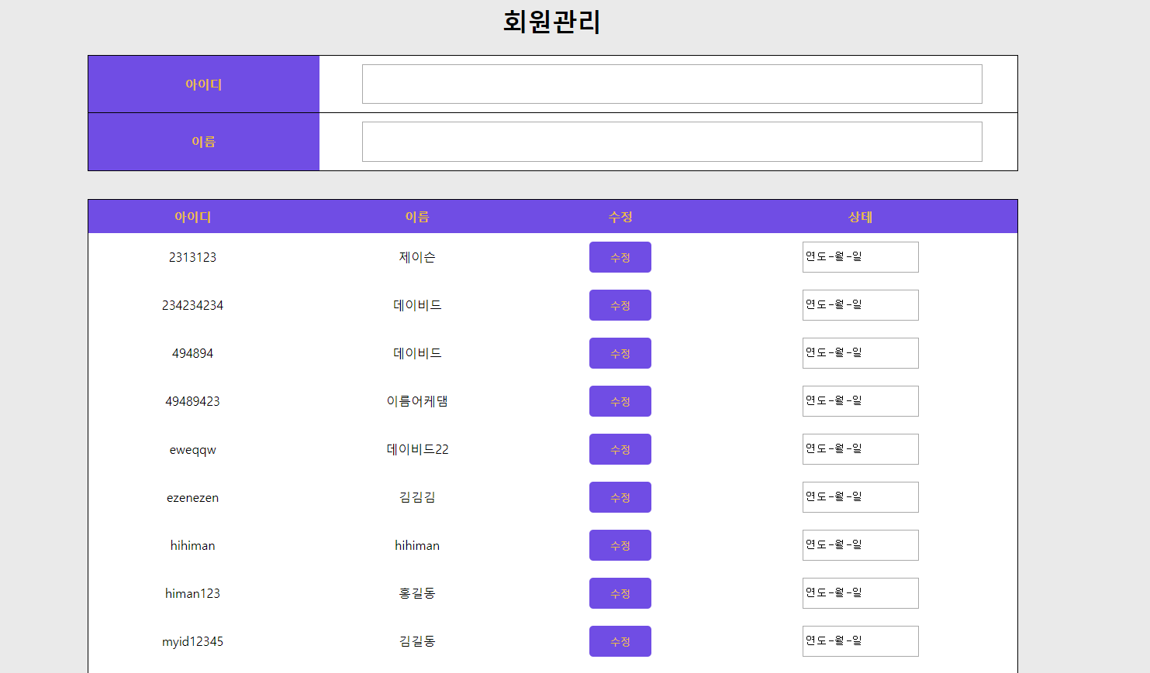
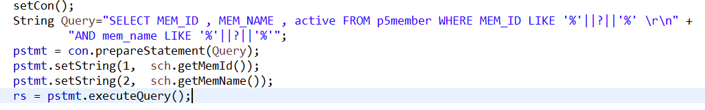
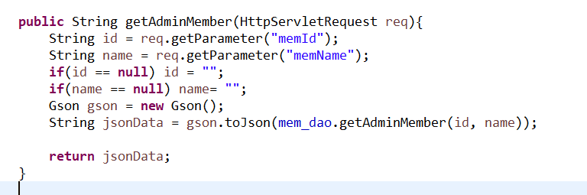
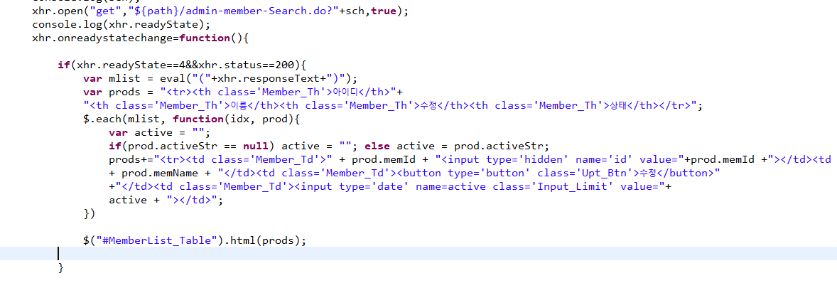
[화면구현] 관리자- 웹 - 회원정보관리

Slide 24
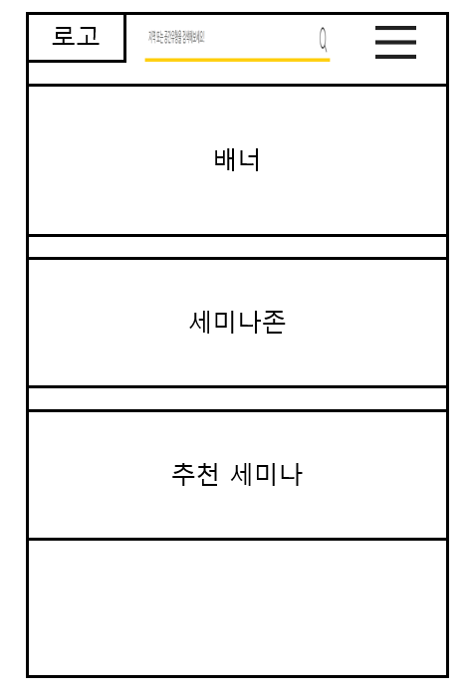
[화면설계] 사용자 – 모바일 -메인페이지
1
화면코드
kb_user_m_main
#
1 | 아이디, 비밀번호를 확인하여 로그인 여부를 정함. 로그인 성송하면 메인페이지로 이동 실패하면 실패 팝업창이 뜨게 함. 네이버, 카카오로 따로

Slide 25



[화면구현] 사용자 – 모바일 -메인페이지

Slide 26




[화면구현] 사용자 – 모바일 –메인페이지 - 메뉴

Slide 27

[화면설계] 사용자 – 모바일 - 로그인 페이지
1
화면코드
kb_user_m_login
#
1 | 아이디, 비밀번호를 확인하여 로그인 여부를 정함. 로그인 성송하면 메인페이지로 이동 실패하면 실패 팝업창이 뜨게 함. 네이버, 카카오로 따로

Slide 28



[화면구현] 사용자 – 모바일 - 로그인 페이지

